Slide 1
FICHE PAYS
Mars 2021

Slide 2
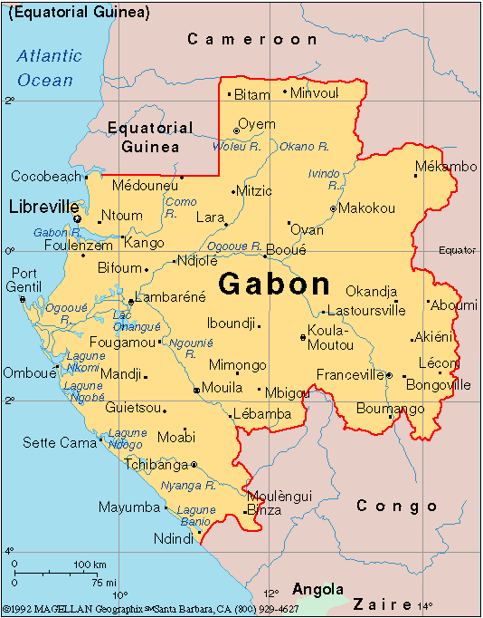
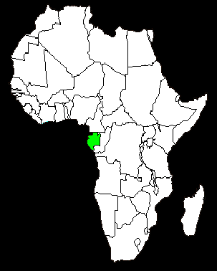
Situation géographique

Slide 3
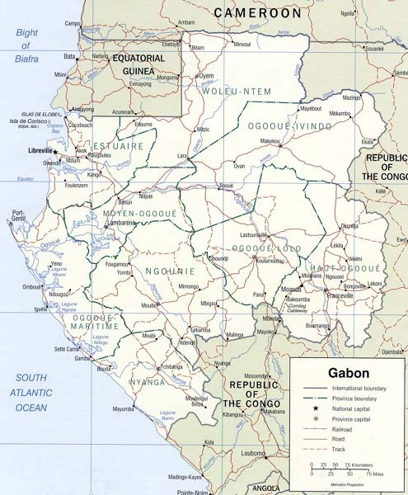
Situation géographique

Slide 4
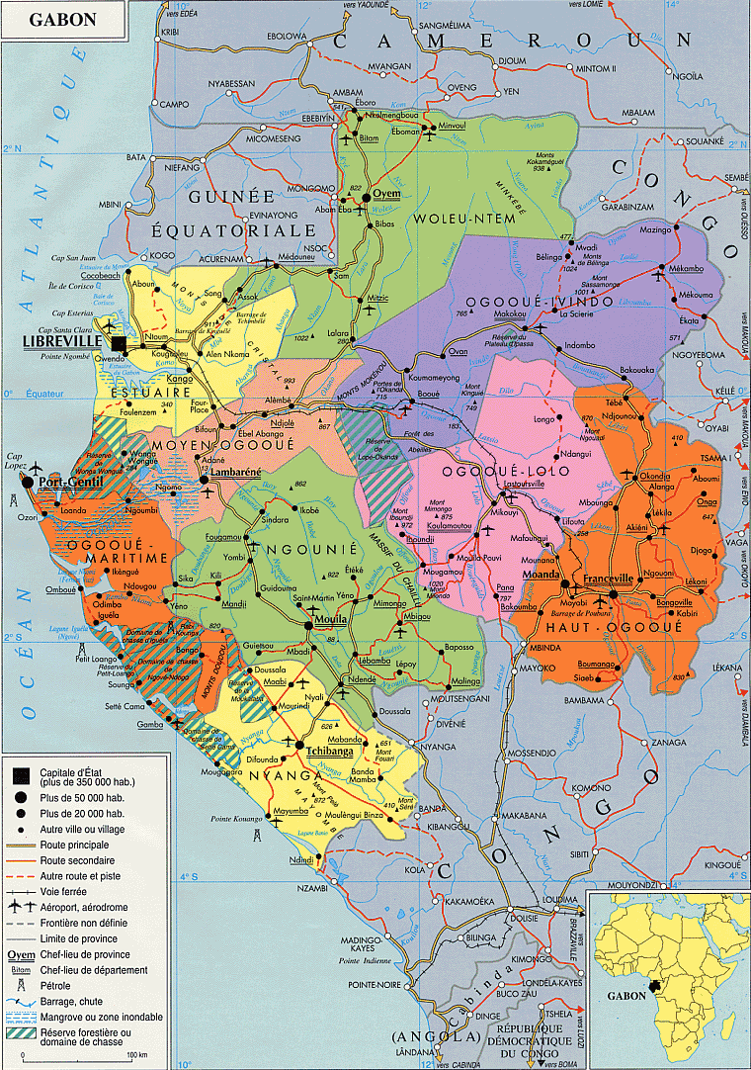
Situation géographique

Slide 5
Sommaire
HISTORIQUE
Le régime politique
INDICATEURS ECONOMIQUES
Le Gabon macro-économique
Les échanges bilatéraux entre la France et le Gabon
ACTEURS ET SECTEURS
Les 3 Gabons de l’émergence
Les secteurs primaire, secondaire et tertiaire
Les Grands Projets au Gabon
LEGISLATION
Le régime juridique
Le régime fiscal
Le régime douanier
FRANCE ET GABON
La convention Gabon – France
Environnement des expatriés
Annexes

Slide 6
HISTOIRE DU GABON
1473 : Découverte par les Portugais
1837 :
Traité Roi Denis Rapontchombo - Lt Bouët-Willaumez –
Début de présence française au Gabon
9 Février 1839 :
Premier Traité avec la France
1892:
Export. des premières grumes d’Okoumé vers l’Europe
1880:
P. Savorgnan de Brazza fonde Franceville
1er avril 1844:
Traité général avec tous les chefs du Gabon
1849:
Fondation de Libreville, première terre des esclaves libérés

Slide 7
HISTOIRE DU GABON
1910 :
Le Gabon dans l’Afrique Equatoriale Française (AEF)
9 Novembre 1940 :
Libreville est capturée par les FFL
1960:
17 Août - Proclamation de l’indépendance du Gabon
20 Septembre 1960 : Le Gabon à l’Organisation des Nations Unies

Slide 8
REGIME POLITIQUE DU GABON
Un président élu au suffrage universel - mandat renouvelable de 7 ans
1960-1967
Léon Mba
1967-2009
El Hadj Omar Bongo Ondimba
2009
Ali Bongo Ondimba

Slide 9
REGIME POLITIQUE DU GABON
Un Parlement composé de deux chambres:
L’Assemblée Nationale de 120 députés élus pour 5 ans
Le Sénat de 67 membres, dont 52 élus et 15 désignés par le Président de la République depuis 2021
Le Conseil Economique et Social de 99 membres nommés pour 4 ans
Organisation administrative:
9 Provinces avec un Gouverneur nommé à leur tête
49 Départements
152 Cantons
Membre de la Communauté Economique et Monétaire de l’Afrique Centrale (CEMAC)

Slide 10
I. INDICATEURS ECONOMIQUES

Slide 11
I. INDICATEURS ECONOMIQUES
Superficie : 267 667 km2 ; 885 kms de côtes sur le Golfe de Guinée
Principales villes: Libreville, Port-Gentil, Franceville
Population en 2019: 2 millions d’habitants, dont 89% en ville
Part de la population âgée de moins de 15 ans : 42% en 2018
Espérance de vie en 2019 : 66 ans (moyenne H/F)
IDH 2019 : 115ème sur 189 pays
PIB/habitant: 2018, US$ 7568 (FMI)
Taux de croissance du PIB 2020: -1,8 % (prév. inférieur à + 2,0% en 2021)
Répartition du PIB en 2019:
Secteur primaire : 34%
Secteur secondaire: 29%
Secteur tertiaire : 33%

Slide 12
I. INDICATEURS ECONOMIQUES
Budget 2021 en diminution à 2 700 milliards XAF (- 10%)
Solde budgétaire de 2,1% du PIB en 2019 (prév. -5,4% 2020)
Taux d’inflation 2020: 2% (prév. 1,5% en 2021)
Principales sources de revenus :
Pétrole (10,5 MT en 2020) : 80% des exportations en 2019
Bois (89% de la superficie du pays en forêt) : 11% du total des exportations en 2019
Manganèse (7,3Mt produites en 2019) : 2ème producteur mondial, 6,8% des exportations du pays en 2019
Dette publique : 62,4% du PIB (FMI 2019), 74% en 2020 (est.)

Slide 13
I. INDICATEURS ECONOMIQUES
ECHANGES BILATERAUX
La France est le premier fournisseur du pays, avec une part de marché de 24% (douanes gabonaises 2019)
Principaux partenaires commerciaux selon les douanes gabonaises : Chine (45% des échanges), France (9%), Belgique
Les exportations de produits français au Gabon représentaient 457 M€ en 2019 (-0,4%)
Equipements mécaniques, matériels électroniques et informatiques: 35%
Agroalimentaire: 20%
Produits pharmaceutiques: 10%
Importations de produits gabonais en France : 140 M€ en 2019 (-5%)
Pétrole : 51%
Bois : 42%

Slide 14
II. ACTEURS ET SECTEURS

Slide 15
II. ACTEURS ET SECTEURS
LES 3 GABON DE L’EMERGENCE
GABON VERT
Environnement :
13 Parcs Nationaux, 11% du territoire, 30 000 km2
Agriculture :
Projet GRAINE : palmeraie avec OLAM (300 MCFA, 50 000 ha)
PRODIAG : appui à l’agriculture péri-urbaine (20 M€ financé à 80% par l’AFD)
Eco tourisme : exploiter les potentialités des immenses espaces forestiers
Filière bois : 1er employeur privé avec 30 000 emplois, secteur en redéploiement vers la transformation et développement durable
GABON INDUSTRIEL
Les zones économiques :
ZERP de Port-Gentil
ZERP de Nkok
Les mines :
Manganèse : Comilog, Cicmhz, Noga
Autres mines en exploration : fer, phosphates, niobium et terres rares, …
GABON DES SERVICES
21 projets sur 6 ans pour 6 000 Mds CFA

Slide 16
II. ACTEURS ET SECTEURS
SECTEUR PRIMAIRE
Agriculture, Agro –industrie :
Groupe Castel/SMAG, SIGALLI, OLAM
Pêche :
Armements locaux et régionaux et accord UE
Pétrole : 18 compagnies
Perenco, Total, Assala Energy, Maurel et Prom, ENI, Sinopec/Addax, Tullow Oil, Petronas, BW Energy, Vaalco, …
Forêt :
Rougier,
Precious Woods,
Thebault – Transbois
CBG,
Cora Wood,
…
Mines :
Eramet, CICMHZ, Noga….

Slide 17
II. ACTEURS ET SECTEURS
SECTEUR SECONDAIRE
Distribution produits pétroliers : 654 Ktonnes/an
Total Marketing, Petro-Gabon, Engen et Ola
Logistique gérée par la SGEPP (Owendo et Moanda), Ola (Port Gentil et Ndjole), ainsi que le dépôt de Total Marketing (Lambaréné)
Raffinage : Sogara - capacité de production de 1.000 Ktonnes/an. 667 194 tonnes métriques de brut traité en 2019,
BTP :
Acciona
Colas
Vinci
Diverses industries
Sotralga,
Sodim TP (Sogi)
Satoga,
ACG,
etc

Slide 18
II. ACTEURS ET SECTEURS
Banques :
10 banques agréées, essentiellement des banques commerciales, 7 en activités (3 en liquidation) – 19 établissements de microfinance
Dépôts des clients : 2 105 MDS CFA (2019)
Crédits distribués : 1 621 MDS CFA (2019)
SECTEUR TERTIAIRE
Assurances :
Onze compagnies pour un CA de 99,77 MDS CFA (2019)
Secteur dominé par 4 grands groupes (ASSINCO, OGAR, NSIA, AXA).
Services pétroliers :
Sous-traitants pétroliers majoritairement implantés à Port-Gentil dont Schlumberger, Ortec, ….
CA 2019 du secteur : 189 Mds FCFA
Transports et services associés :
SETRAG, SOGATRA, BOLLORE, CMA-CGM, TRANS’URB
Télécommunications :
2 opérateurs : Gabon Télécom/ Libertis/Moov, Airtel.

Slide 19
II. ACTEURS ET SECTEURS
GRANDS PROJETS AU GABON
PROJETS MULTISECTORIELS dans le cadre de la loi sur les Zones Economiques Spéciales du 18/07/2011
Zone Economique à Régime Privilégié de Port-Gentil initiée par Olam International
Zone terrestre et maritime :En cours d’aménagement
Transformation des ressources naturelles
Prestations de services
Promotion des technologies nouvelles
Stockage, fabrication, assemblage, distribution de produits finis, de composants et autres biens
ZERP Nkok (30 km de Libreville) initiée par Olam International
Zone terrestre (opérationnelle) :
Forêt et transformation du bois
Agriculture, élevage, pêche
Autres industries
Prestations de services, associées ou non
Travaux d’urbanisation, aménagement et construction à l’intérieur de la zone
Nécessité d’un agrément délivré par l’autorité de gestion de la zone pour s’installer dans la zone
Avantages financiers, sociaux, fiscaux, douaniers

Slide 20
II. ACTEURS ET SECTEURS
GRANDS PROJETS AU GABON
PROJETS SECTORIELS
Énergie
Barrages hydroélectriques:
Kinguélé Aval
Dibwangui
Ngoulmendjim
Eau:
Ntoum7
Agriculture
Développement en cours des Palmiers à huile et hévéaculture (Olam)
Programme « GRAINE » (Olam) - développement de l’agriculture maraîchère et industrielle à travers le Gabon
5 zones agricoles à forte productivité (ZAP) créées fin 2020
Logement & Infrastructures
Signature de partenariats pour le développement de logements sociaux économiques
Fibre optique : Gabon rattaché à SAT 3 et ACE
Routes :
« Transgabonaise »
Contournement de Libreville

Slide 21
III. LÉGISLATION

Slide 22
III. LÉGISLATION
RÉGIME JURIDIQUE
Charte des investissements
Droit des affaires panafricain uniforme et modernisé (OHADA) inspiré du droit français :
Garantie des investisseurs en matière de :
Droit à la propriété foncière
Egalité de traitement
Rapatriement des capitaux
Etat membre du CIRDI, MIGA, Convention de New York sur la reconnaissance des sentences arbitrales, OHADA
Appartenance à la CEMAC et réseau bancaire contrôlé par la COBAC
Appartenance à la CIMA en matière d’assurance
Prélèvement fiscaux sur les revenus des investissements et non sur investissements
Droit des affaires panafricain uniforme et modernisé OHADA
Droit commercial général (statut du commerçant, intermédiaires du commerce, registre du commerce et du crédit mobilier, fonds de commerce, bail commercial, vente commerciale
Droit des sociétés commerciales (SNC, SCS, SARL, SA, SAS, SEP, Société de fait, GIE)
Introduction de nouveautés suite à la révision de l’AUSCGIE, adoptée le 5 mai 2014 par l’ensemble des pays de la communauté OHADA (régime des Sociétés par Actions Simplifiées, émission de valeurs mobilières composée pour les SA, possibilité d’attribution d’actions gratuites au personnel salarié, actions de préférence)
Droit comptable
Droit des coopératives
Droit de la médiation et de l’arbitrage
Droit des sûretés (caution, garantie à première demande, cession à titre de garantie, nantissement, gage, hypothèque)
Voies d’exécution (injonction de payer, action en revendication, saisies conservatoires, saisie vente, saisie attribution, procédure de distribution des deniers)
Procédures collectives (règlement préventif, redressement et liquidation judiciaire)
Droit du transport de marchandises par route

Slide 23
III. LÉGISLATION
RÉGIME FISCAL - Sociétés commerciales
Impôt sur les sociétés (IS) | Impôt de distribution | TVA
Personnes concernées : SA, SAS, SARL, société civiles ayant une société de capitaux parmi les associés, sociétés ayant opté à l’IS (SNC, SCS, sociétés en participation, syndicats financiers), les sociétés coopératives, les établissements ou organismes publics jouissant de l’autonomie financière et/ou se livrant à des opérations à but lucratif. Assiette : bénéfices nets (produits taxables – charges déductibles) de l’année civile Taux : 35% pour les mines et le pétrole, 30% pour les entreprises des secteurs hors-pétrole et hors-mines et à 25% pour certaines entreprises; sous réserve de l’impôt minimum forfaitaire de 1% sur le chiffre d’affaires Régimes spécifiques incitatifs pour certains secteurs | Champ d’application : revenus de capitaux mobiliers (dividendes, intérêts, revenus obligataires…) Prélèvement libératoire par la société distributrice sur les distributions ou paiement bruts de dividendes, intérêts et assimilés Taux : 10 % pour les revenus des obligations à échéance d’au moins 5 ans; 15 % sur les intérêts de bons de caisse; 20 % dans les autres cas, sauf si distribution à sa société mère (10%) située en zone Cemac et hors cas du régime fiscal groupe avec réduction à 5% des distributions intra-groupe | Personnes assujetties : personnes réalisant des opérations imposables accomplies dans le cadre d’une activité économique effectuée à titre onéreux et dont le chiffre d’affaires hors taxes est d’au moins 150.000.000 FCFA (228.674 €) ou, dans certains cas limités sur option Opérations taxables : livraison de biens ou à soi-même, prestations de services ou à soi-même, importation de marchandises, subventions à caractère commercial, remises de prêts et abandons de créances, mise à la consommation et distribution de produits pétroliers, remboursements de frais avec marge, commissions des agents de voyage, opérations immobilières,….Certains biens et activités exonérées Taux : Normal : 18 % Réduit : 10 % sur certains produits limités Réduit: 5% sur le ciment Zéro : exportations et transports internationaux, ravitaillements en carburant et opérations d’entretien et réparation effectuées sur les aéronefs et navires affectés au trafic international Déclarations mensuelles et crédit de TVA reportable d’un mois sur l’autre, sauf cas exceptionnel du remboursement du crédit

Slide 24
III. LÉGISLATION
RÉGIME FISCAL - Sociétés commerciales, particuliers et sociétés de personnes
Contribution sociale de solidarité (CSS) de 1% sur toutes les transactions passibles de la TVA pour tout contribuable ayant plus de 30.000.000 FCFA (HT) de chiffre d’affaires (+/- 45,700 €)
Patentes et licences selon un barème par activité
Impôts sur la propriété
Contributions foncières des propriétés bâties
Contributions foncières des propriétés non bâties
IRPP : +/- système français dans les principes applicables aux personnes physiques, sociétés de personnes et assimilées
Traitement et salaires avec IRPP précompté mensuellement par l’employeur selon le barème calculé par part de quotient familial
Bénéfices agricoles
Revenus de capitaux mobiliers
Revenus fonciers
Bénéfices industriels et commerciaux
Bénéfices non commerciaux
Revenus globaux ensuite taxés par part entre 0 et 35 % (pour la tranche supérieure à 11.000.000 FCFA (16.720 €), selon déclaration fiscale établie par foyer à déposer avant le 1er mars de chaque année
TCS : 5% précompté mensuellement par l’employeur sur les salaires et assimilés
Contribution à la formation professionnelle de 0,5% de la masse salariale annuelle précomptée mensuellement par les entreprises
Droits de timbre et d’enregistrement exonérés, fixe ou variables selon les types d’actes à enregistre
Régimes spécifiques incitatifs pour certains secteurs ou projets spécifiques : ZERP, transformation du bois, mine, pétrole, ciment, agriculture, tourisme, promotion immobilière, PPP, grands ensembles industriels, PMEs, …

Slide 25
III. LÉGISLATION
RÉGIME DOUANIER
Source : Code des douanes de la CEMAC (Cameroun, Centrafrique, Congo Brazza, Gabon, Guinée Equatoriale, Tchad)
Intégration des principes de la valeur transactionnelle (valeur de marché entre vendeur et acheteurs indépendants) pour l’évaluation en douane
Tarif à l’importation:
10 % pour les matières premières
20 % pour les produits semi-finis
30 % pour les produits finis
auquel il convient de rajouter la TVA à l’importation, la redevance informatique, les contributions Cemac et Ohada prélevés sur les importations et autres taxes para-fiscales à l’importation
Droits de sortie limités à l’exportation de manganèse, de silicomanganèse, de l’or, de certains bois et de certains produits issus des zones économiques à régime privilégié
Existence de régime incitatifs (taux unique, suspension totale ou partielle, habituellement temporaire, des droits de douanes à l’importation) en fonction des activités (pétrole, mine, tourisme, agriculture,…) et des lieux (zone économique spéciale)

Slide 26
IV. FRANCE ET GABON

Slide 27
IV. FRANCE ET GABON
CONVENTIONS GABON-FRANCE
Traité de Brazzaville sur zone franc : convertibilité et stabilité du FCFA dans les relations Gabon France, mais libre circulation des capitaux atténuée par la dernière réglementation des changes de la CEMAC en vigueur depuis le 1er mars 2019.
Convention fiscale franco gabonaise de 1995 afin de répartir l’imposition entre la France et le Gabon et de neutraliser les éventuels cas de double imposition
Convention sociale franco gabonaise en matière de sécurité sociale pour notamment ouvrir les droits aux salariés français et gabonais aux systèmes sociaux de chacun des pays sans être obligatoirement inscrit comme assuré social dans l’autre pays pendant une période limitée et la prise en compte dans le régime de retraite française des trimestres cotisés au Gabon
Convention d’entraide judiciaire à fin notamment de faciliter la reconnaissance et l’application entre les 2 pays de décisions judiciaires ayant des effets dans chacun des 2 pays
Convention en matière d’immigration pour favoriser les échanges entre les deux pays : carte de séjour des français valable désormais pour 5 ans lors du renouvellement
Conventions bilatérales de financement de projets étatiques particuliers portés par l’AFD

Slide 28
IV. FRANCE ET GABON
ENVIRONNEMENT DES EXPATRIES
Droit du travail : (Attention éventuelle entrée en vigueur d’un nouveau code du travail)
Droit du travail proche des principes de droit français
Nécessité d’une autorisation d’emploi pour les travailleurs étrangers avant obtention d’une autorisation d’entrée sur le territoire
Contributions sociales obligatoires à la CNSS et CNAMGS
Ecole :
Primaire : école publique gabonaise conventionnée par la France à Libreville, Port-Gentil et Franceville avec programme français et coopérants français
Collège et Lycée : Lycée français à Libreville et Port-Gentil
Santé :
Zone paludéenne : traitement recommandé
Vaccination fièvre jaune obligatoire
Variété de médecins français généralistes et spécialistes agréés par le Consulat de France
Cliniques privées pour les cas classiques sans complication
Assurances maladie complémentaire et rapatriement vivement recommandée

Slide 29
IV. FRANCE ET GABON
Sécurité dans les principales artères des villes du Gabon :
Gardiennage des villas et immeubles quasi systématiques
Système d’ilotage organisé par le Consulat de France au Gabon
Inscription et consultation du Consulat de France au Gabon pour plus d’informations
Infrastructures :
Routières : routes principales généralement bonnes dans les principales villes du pays, mais routes secondaires dégradées, 4x4 souvent nécessaire
Maritimes : port en eau profonde à Libreville et Port-Gentil, petit port de plaisance à flot à Libreville et Port-Gentil, port à sec pour la plaisance à Libreville et Port-Gentil. Le pays s’est récemment doté d’une compagnie de navigation intérieure et internationale (CNNII).
Aériennes : desserte quasi quotidienne avec la France et l’Europe via Air France, Turkish Airlines et Royal Air Maroc
Télécommunications : plusieurs opérateurs de téléphonie et internet disponibles au Gabon. Gabon Telecom est l’opérateur historique.
En eau et électricité : exploitée par la SEEG, sous gestion de l’Etat depuis février 2018, eau potable au Gabon, mais difficulté d’approvisionnement en eau et électricité observée depuis quelques temps dans certains quartiers. Des travaux importants sont actuellement réalisés pour augmenter la desserte en eau et en électricité dans le pays.

Slide 30
IMPORTANT
Document fourni à titre informatif uniquement ; il appartiendra à chacun des investisseurs intéressés par le Gabon de s’adjoindre les services de conseils professionnels afin de vérifier les informations fournies dans cette présentation.
Le Comité des CCEFs du Gabon pourra fournir une liste de ces conseils, sur demande.

Slide 31
ANNEXES

Slide 32
ANNEXE 1 : Régime fiscal (Complément IS)
Impôt sur les sociétés (IS) :
Principaux produits taxables : chiffre d’affaires, plus-values, dividendes
Principales charges déductibles : frais généraux, charges financières (sous conditions), pertes, amortissements et provisions si notamment charges réelles, appuyées de documents justificatifs et dans l’intérêt de l’entreprise, les cotisations sociales versées aux caisses étrangères (sous conditions), le montant des locations concédées à une entreprise (sous conditions), possibilités d’amortissements accélérés pour certains actifs
Problématique des prix de transfert, actes anormaux de gestion et abus de droit
Taux : 35% pour mine et pétrole, 30% pour les secteurs hors-pétrole et hors-mines sur les bénéfices nets, sous réserve de l’impôt minimum forfaitaire de 1% sur le chiffre d’affaires (sauf pendant les 2 premières années)
Taux préférentiel : principalement 25% pour les promoteurs agrées de logements économiques et sociaux et exonération pour certains investissements
Crédits d’impôt: pour embauche de salariés gabonais à hauteur de 20% du montant des salaires bruts versés aux nouveaux salariés; et 5% du montant hors taxes de l’investissement pendant une période de 5 ans, pour les investissements touristiques inférieurs à 300 000 000 F CFA agréés par le Ministre chargé du tourisme et le Ministre chargé des finances.
Acomptes d’IS à payer en trois fois (30 novembre, 30 janvier et solde au 30 avril)
Liasse fiscale à déposer au plus tard le 30 avril de chaque année, prorogation au 31 mai de l’année suivante (pour les contribuables utilisant la télé-procédure)
Régimes spécifiques des quartiers généraux, des entreprises nouvelles, des sous-traitants pétroliers, des sociétés cotées, des sociétés pétrolières et minières, des entreprises touristiques, des sociétés agricoles, des groupes de sociétés implantés au Gabon, des sociétés implantées en zone économique à régime privilégié, des sociétés de transformation de bois,, …
Exonération du minimum de perception (notamment pour les sociétés nouvellement immatriculées)
Retenue à la source 20% (régime des succursales 10% pour les sociétés parties aux pays ayant signé une convention fiscale avec le Gabon)
PME/PMI exonérées d’IS pendant les cinq premières années de leurs activités

Slide 33
ANNEXE 1 : Régime fiscal (Complément IS)
Impôt de distribution :
Taux général : 20%, retenu à la source
Réduction de l’impôt de distribution à 5 % pour les distributions à l’intérieur du groupe fiscal de sociétés et plafonné à 10 % pour la distribution à l’extérieur
Exonération des dividendes réinvestis dans les secteurs de la santé, de l’éducation, du logement et des infrastructures
Exonération des entreprises touristiques agrées
Exonération des investisseurs admis au régime de la Zone Economique Spéciale
Exonération des sociétés pétrolières, titulaires de contrats d’exploration et de partage de production

Slide 34
Annexe 1- Régime fiscal (Complément TVA)
TVA
Personnes assujetties : personnes réalisant des opérations imposables accomplies dans le cadre d’une activité économique effectuée à titre onéreux et dont le chiffre d’affaires hors taxes est d’au moins 150.000.000 FCFA (228.674 €) ou, dans certains cas limités sur option
Opérations taxables : livraison de biens ou à soi-même, prestations de services et à soi-même (dont locations de meubles et immeubles, de terrains nus ou aménagés, activités financières, fourniture d’eau et d’électricité, réparations et travail à façon,…), importation de marchandises, subventions à caractère commercial, remises de prêts et abandons de créances, mise à la consommation et distribution de produis pétroliers, remboursements de frais avec marge, commissions des agents de voyage, opérations immobilières, ….
Certains biens et activités exonérées : produits du cru, opérations déjà sujettes à taxation sur le chiffre d’affaires (assurances et réassurances, jeux, locations civiles de biens,…), opérations du trafic international (manutention-bord des produits à l’export, activité industrielle ou commerciale en haute mer, entretien et avitaillement des avions, transit inter-Etats et bateaux de sauvegarde), opérations de fabrication et ventes de livres scolaires, journaux et périodiques, frais de scolarité, opérations à caractère social, éducatif, sportif, culturel, philanthropique ou religieux rendus à leurs membres par des organismes à but non lucratifs ou GIE, prestations médicales, certains biens et importations, prêts immobiliers d’un montant inférieur à 50.000.000 FCFA (76.225 €), matériel pour opérations de carrières, aménagements de terrains à bâtir en zones urbaines et constructions par promoteurs agréés de logements à caractère socio économiques, professions médicales, énergies renouvelables, …

Slide 35
Annexe 1- Régime fiscal (Complément TVA)
TVA
Assiette : toutes les sommes, valeurs, biens ou services reçus en contrepartie de l’opération, y compris les subventions, frais, taxes et prélèvements, à l’exclusion de la TVA elle-même, des escomptes de caisse et remises, ristournes, des débours, des consignations d’emballage réutilisables, des encaissement qui ne sont pas la contrepartie d’une affaire
Taux :
Normal : 18 %
Réduit : 10 % sur certains produits limités (eau minérale produite au Gabon, viande d’importation, sucre lessive, fer à béton, ciment, matériel de pêche, moteurs hors-bord, carrelage, imperméables, conserves de légumes et fruits, et fourniture d’eau et électricité..)
Réduit : 5 % ciment
Zéro : exportations et transports internationaux avitaillements en carburant et opérations d’entretien et réparation effectuées sur les aéronefs et navires affectés au trafic international
Droit à déduction de la TVA amont d’une opération taxable si respect de certaines formes et non exclue du droit à déduction (dépenses de logement et hébergement, produits pétroliers sauf si pour installations fixes nécessaires à un processus industriel, biens cédés à vil prix, véhicules et engins pour le transport de personnes, …). Application d’un éventuel prorata de déduction au-delà de 10 % d’affaires non assujetties à la TVA réalisées par un assujetti.
Déclarations mensuelles et crédit de TVA reportable d’un mois sur l’autre sauf cas exceptionnel du remboursement du crédit pour les exportateurs, certains biens neufs amortissables si TVA > à 20.000.000 FCFA (30.000 €), cessation d’activité, missions diplomatiques, sociétés minières et pétrolières.
Dispense de TVA pour les sociétés figurant sur une liste établie par voix réglementaire pour les opérations entre elles et les opérations avec leur sous-traitants (régime spécifique en fiscalité pétrolière)

Slide 36
Annexe 1- Régime fiscal (Taxes diverses)
Impôts sur la propriété
Contributions foncières des propriétés bâties, mais exemptions dans certaines conditions (concessions d’outillages dans les ports, constructions affectées à des buts non lucratifs, constructions nouvelles pendant 3 ans, constructions agricoles pendant 5 ans…) : taux de 15 % sur valeur locative après abattement de 25 % à payer spontanément avant le 31 mars de chaque année
Contributions foncières des propriétés non bâties, mais exemptions dans certaines conditions (carrières et mines, terrains affectés à des buts non lucratifs, terrains ruraux à usage agricole pendant 3 à 5 ans…) : taux de 25 % sur revenus imposables égaux à 4/5 de la valeur locative (égale à 10% de la valeur vénale) ou pour les terrains ruraux en fonction d’un barème. Contribution à payer spontanément avant le 31 mars de chaque année
Autres taxes diverses : taxe spéciale immobilière sur les loyers (15 % des loyers), taxe d’habitation (2%), taxe sur les assurances (5 % sur assurances de risques maritime, fluvial et aérien, 30% pour assurances incendies, 8 % dans les autres cas), taxe des lotisseurs (15% sur valeur vénale ou locative selon les cas), Fonds National de l’Habitat (2% des salaires et assimilés), taxe sur les jeux de hasard, redevance de surveillance AGEOS, redevance audiovisuelle et cinématographique, taxes sur les transfert de fonds, taxes sur les véhicules, droits d’accises ….

Slide 37
Annexe 2- Complément expatriés
Au-delà de 3 mois, soumission de tout salarié au droit social gabonais dont les principes de relations individuelles et collectives du travail sont inspirées du droit français (CDD, CDI, protection des salariés, procédure formaliste de licenciement, durée du travail à 40 heures, mais principe de journée continue 7h30 -16h30, salaire minimum (150.000 FCFA/229 €), délégués du personnel, conventions collectives,…). Réforme du code du travail attendue en 2021.
Autorisation d’emploi du personnel étranger délivrée pour 2 ans, renouvelable dans certaines conditions par le ministère du travail avant obtention de l’autorisation d’entrée sur le territoire gabonais et visa du même ministère sur le contrat de travail
Contributions sociales à la CNSS/CNAMGS : 16 % à la charge de l’employeur et 2,5 % à la charge du salarié sur une assiette( salaire mensuel de base + indemnités) plafonnée à 1.500.000 FCFA pour CNSS (2.286 €). CNAMGS= 2% part salarié et 4.10% part Employeur, plafonnée à 2 500 000 FCFA (3 811 €).
Pour les salariés français détachés pendant deux années maximum, possibilité de bénéficier de l’accord de sécurité sociale France-Gabon et d’éviter durant cette période la contribution CNSS précitée

